Slide 1
Les Jardins Nourriciers en 2016
Eléments de bilan d’activité

Slide 2
Les activités des Jardins Nourriciers en 2016
Production, récupération et distribution aux adhérents de fruits, légumes et autres productions végétales alimentaires
Production de semences potagères
Production de PNPP (Orties et prêles)
Expérimentation de la production de micro-organismes efficients
Mise en œuvre et en service d’une plateforme de compostage
Services d’appui-conseil et aménagement de potagers agroécologiques et permacoles

Slide 3
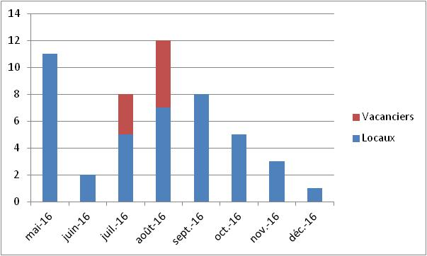
L’année 2016 en quelques chiffres
51 adhérents

Slide 4
L’année 2016 en quelques chiffres
450 m² de terrains mis en culture
225 m² chez Renée et Jacky Segond
125 m² chez Michel Fatras
100 m² chez Pierre Julien Cournil et Pauline Sahuc

Slide 5
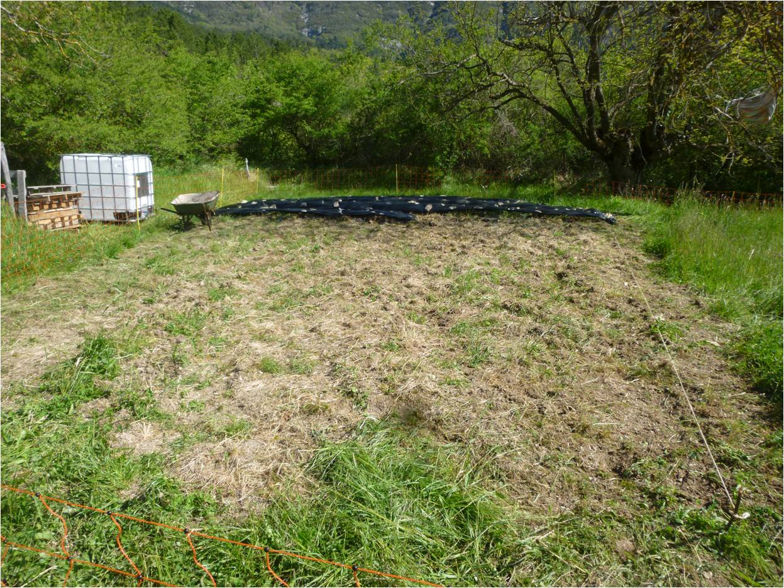
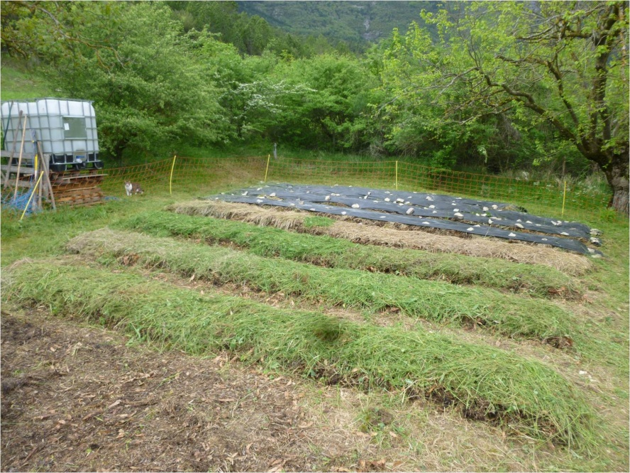
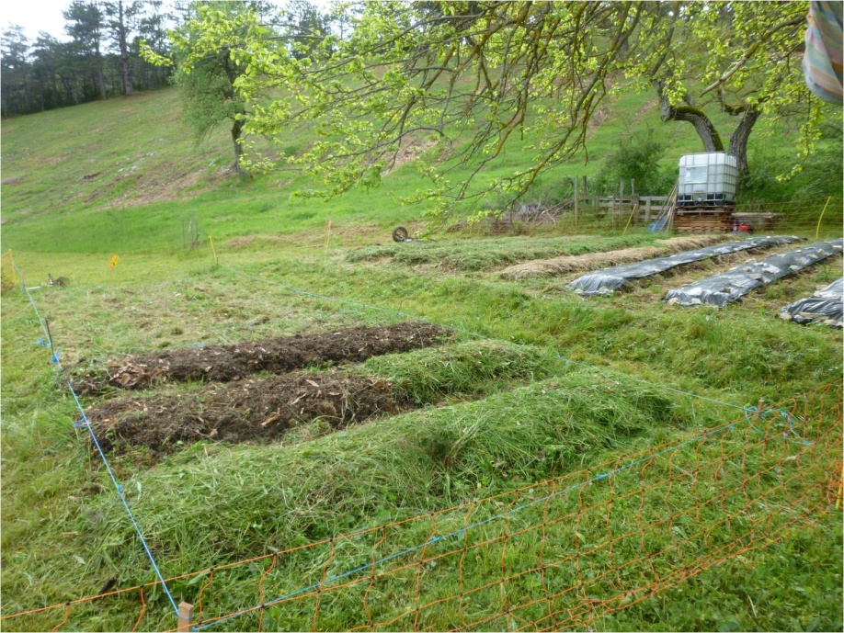
Mise en culture jardin de Michel

Slide 6
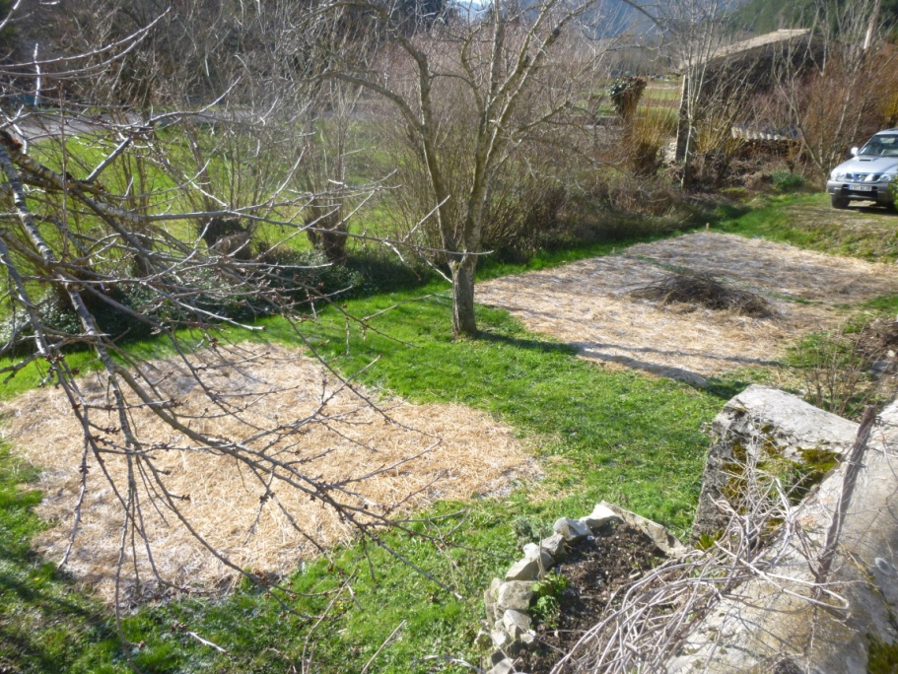
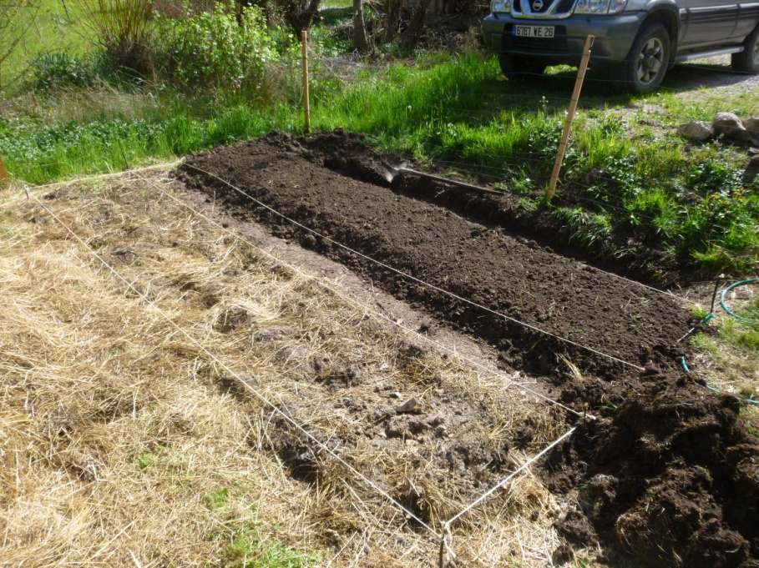
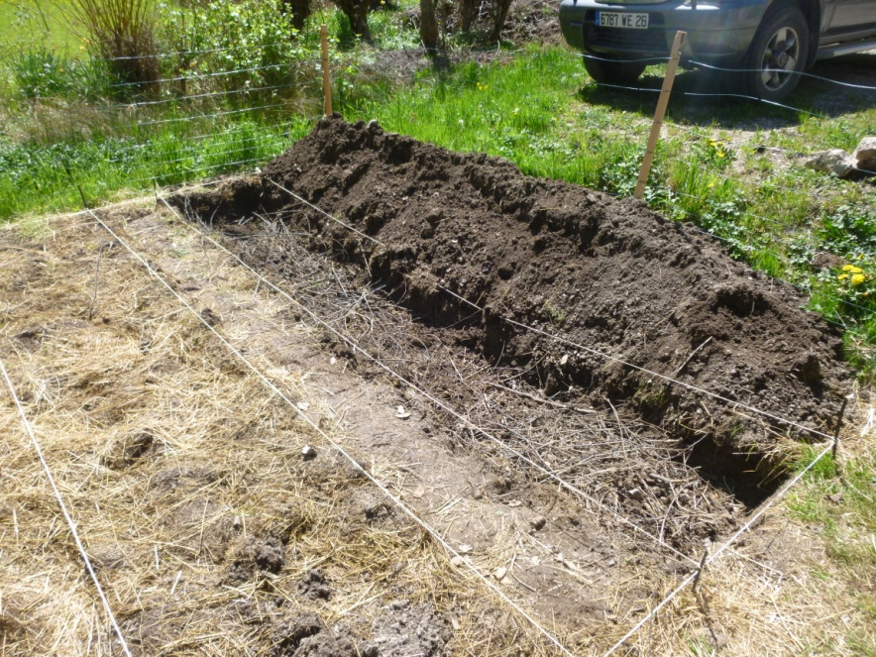
Mise en culture jardin de Pauline et Pierre Julien

Slide 7
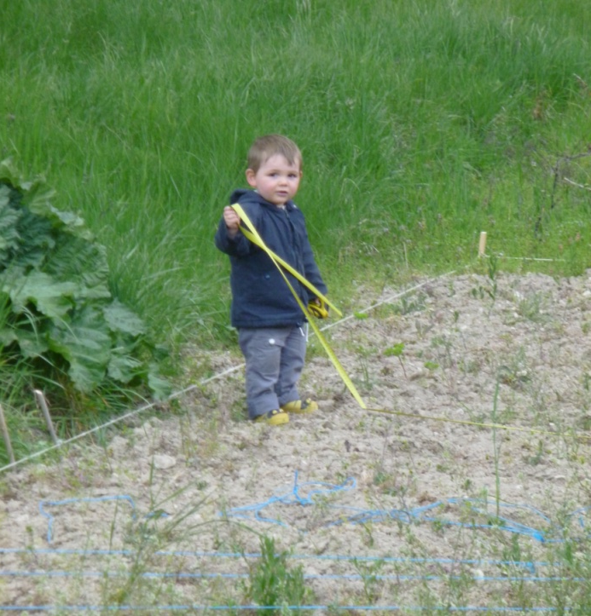
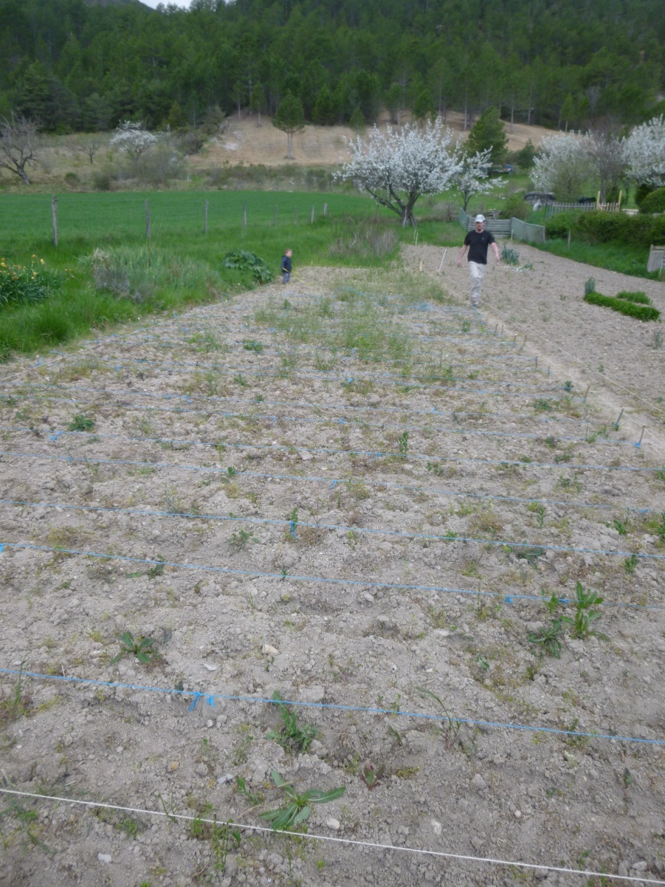
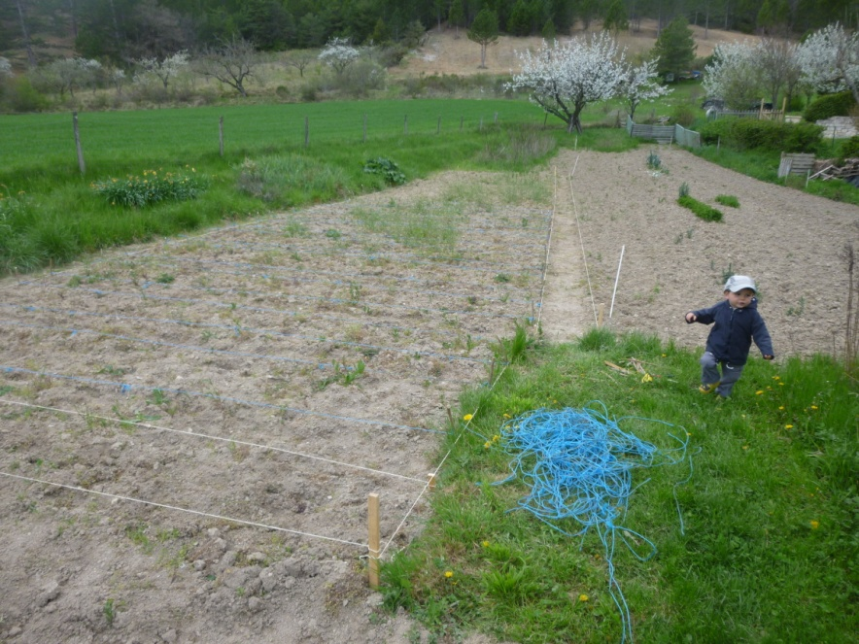
Mise en culture jardin de Renée et Jacky

Slide 8
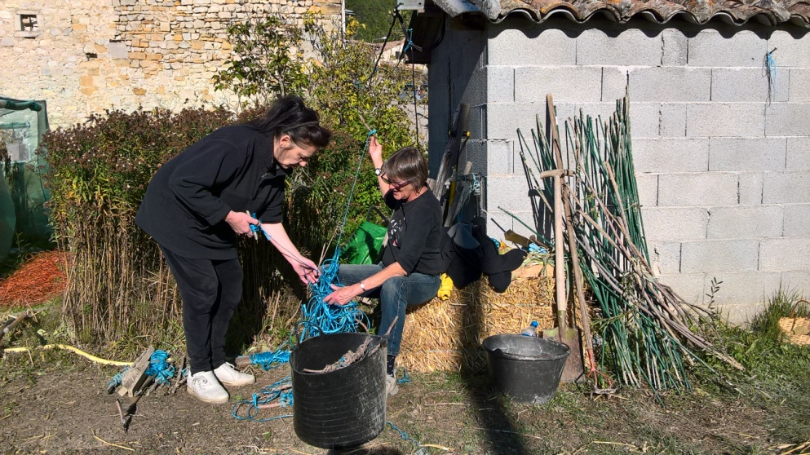
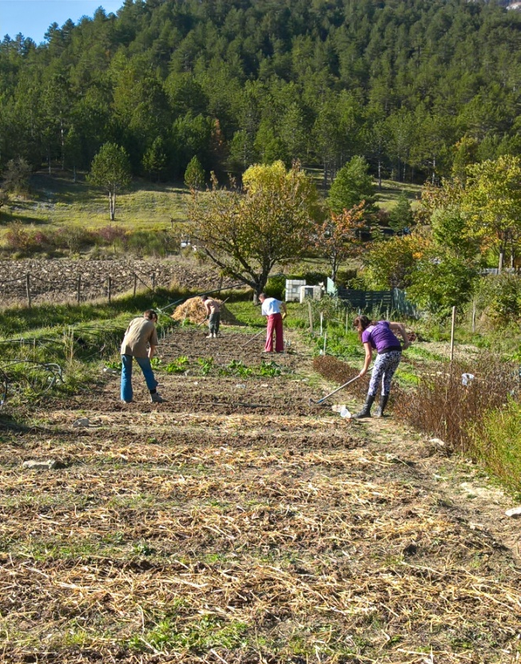
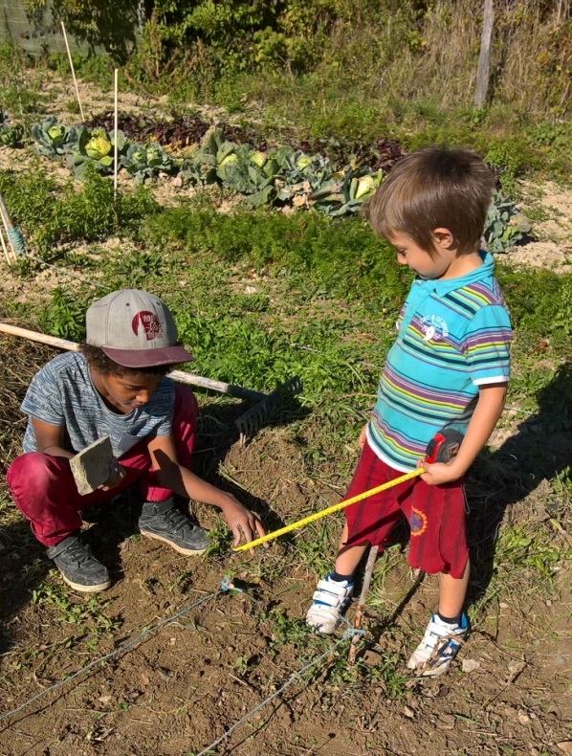
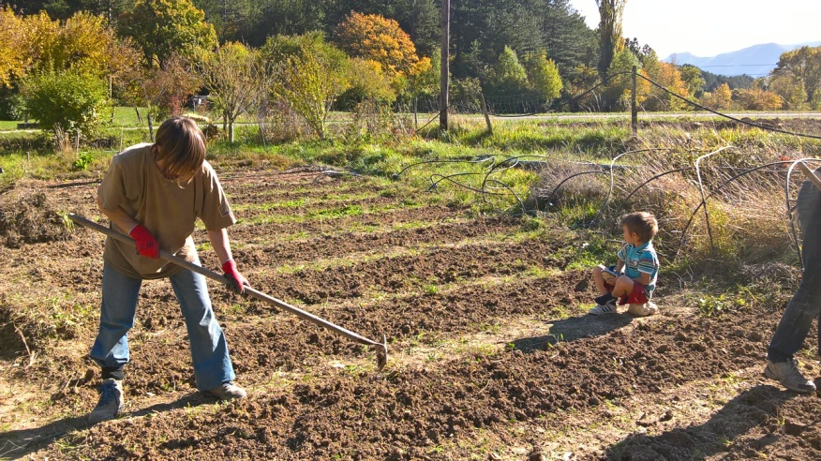
Deux chantiers coopératifs organisés

Slide 9
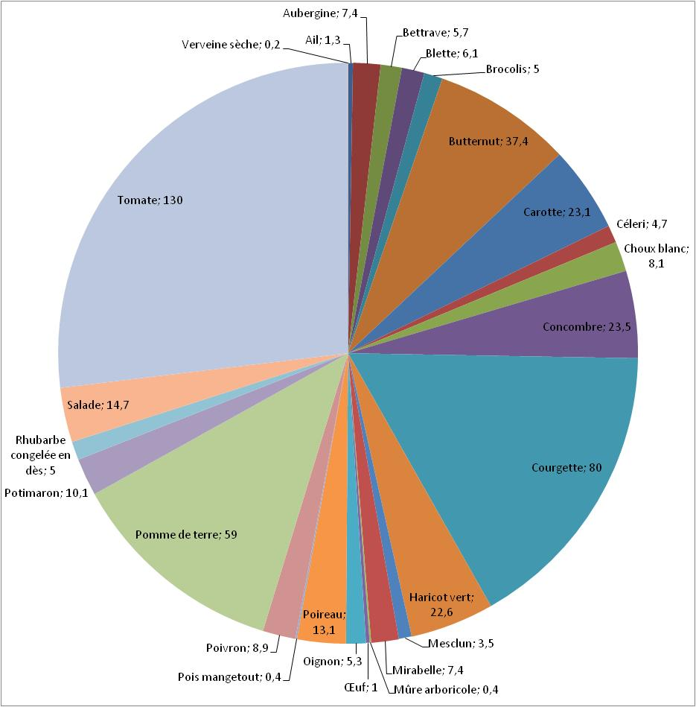
L’année 2016 en quelques chiffres
Une demi tonne de légumes vendue

Slide 10
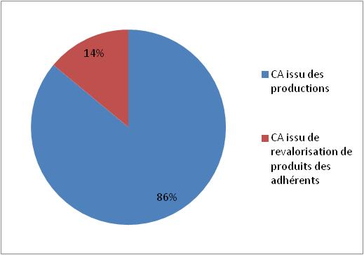
L’année 2016 en quelques chiffres
Un chiffre d’affaire équivalent à 1300€
(pour l’activité de vente de fruits et légumes)

Slide 11
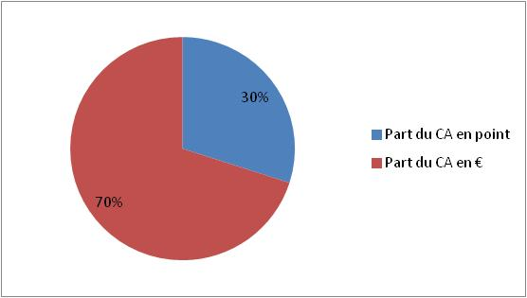
L’année 2016 en quelques chiffres
Un tiers des ressources est encaissé en points

Slide 12
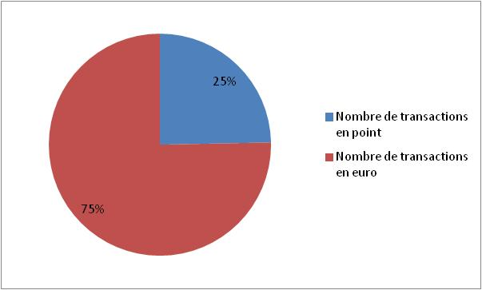
L’année 2016 en quelques chiffres
Un quart du volume de transaction est réalisé en points

Slide 13
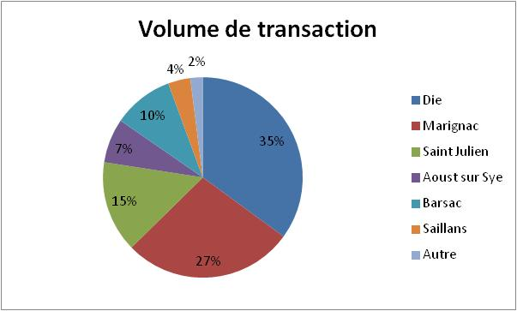
L’année 2016 en quelques chiffres
Une distribution sur 9 communes

Slide 14
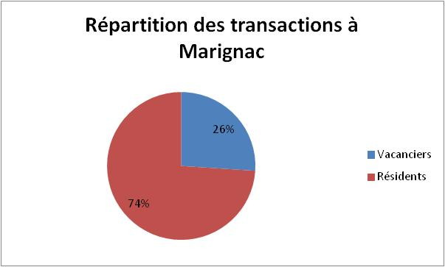
L’année 2016 en quelques chiffres
A Marignac, les 3/4 des ventes auprès des locaux

Slide 15
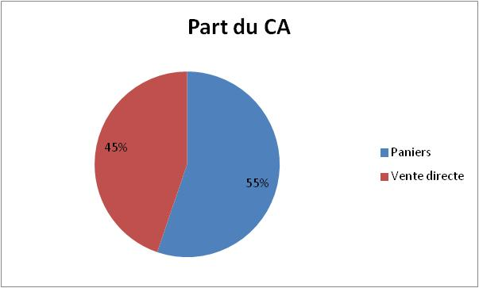
L’année 2016 en quelques chiffres
7 paniers distribués par semaine

Slide 16
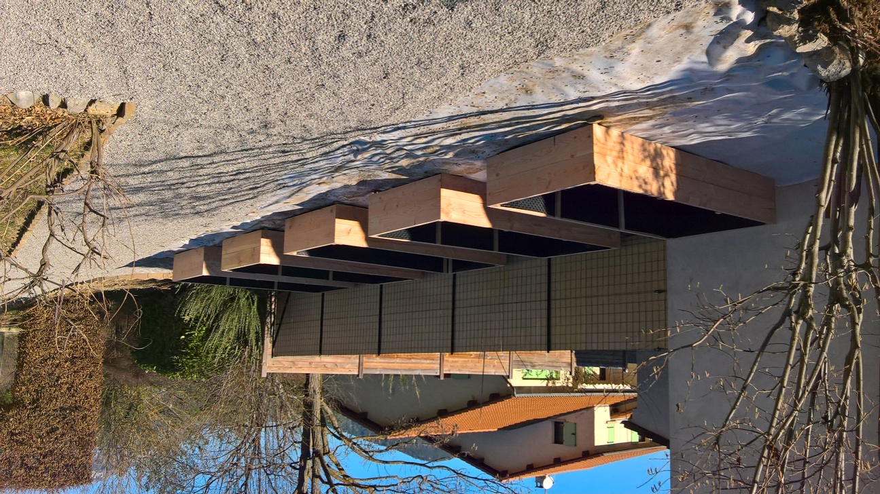
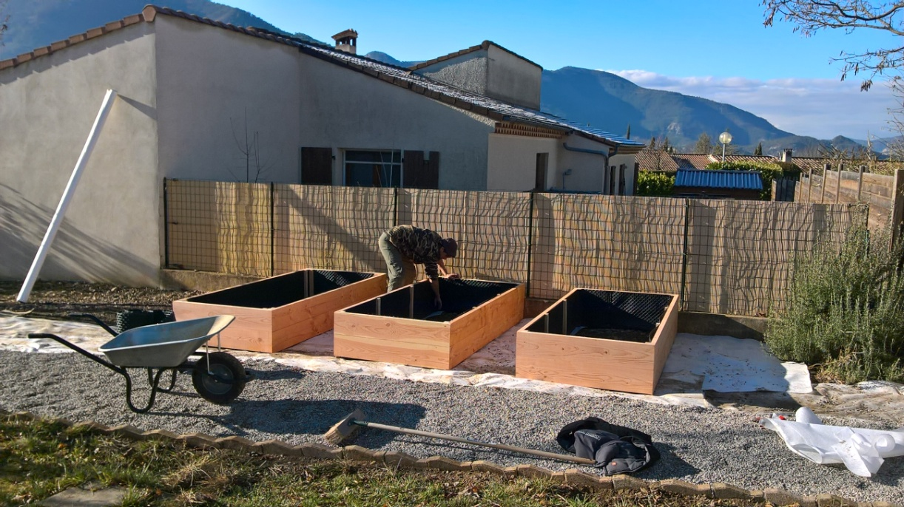
Un premier chantier d’aménagement de jardin agroécologique et permacole à Die,
chez M. et Mme Mouly

Slide 17
Un grand merci à vous pour toutes vos contributions et pour votre soutien au projet de l’association

Slide 18
Les perspectives pour 2017
De nouveaux terrains (2500 à 3000 m² en plus)
- 2000 m² chez Marie et Bernard Sellier à Marignac
- Un partenariat avec le CFPPA pour la co-gestion du terrain d’application (500m² environ)
- 700 m² chez Jean Lou Pintaux à Romeyer (à l’étude)
De nouveaux partenariats
- Avec les restaurants de Die, notamment le Tchai Walla
De nouveaux équipements
- Une partie de serre en co-gestion avec Cécile Ladam à Marignac
Un site internet
- www.lesjardinsnourriciers.com
De nouveaux adhérents ?...

Slide 19






Merci aussi aux entreprises, associations, collectivités et établissements publics qui, d’une manière ou d’une autre, soutiennent le projet
Distillerie de
Marignac en Diois

